Slide 1
AGORA
Ma Santé 2022 et le décloisonnement des soins

Slide 2
Intervenants
Camille ABRIAL
directrice du CH Sud ouest mayenne
Dr Bertrand JOSEPH
Leader de la CPTS « Sud 28 », centre val de Loire
Dr Louise VILLENEUVE et Alain BEAUPIN
Centre de santé richerand
Animation
Eve ROBERT
Cheffe de projet « Accès aux soins » à la DGOS

Slide 3
Le décloisonnement des soins au cœur de Ma Santé 2022
Constat initial :
Des soins de ville insuffisamment structurés pour faire face aux enjeux de virage ambulatoire, d’une croissance des maladies chroniques et de la démographie médicale → un isolement qui nuit à la coopération avec l’hôpital et le médico-social et laisse le patient démuni face à une multitude d’interlocuteurs.
Des établissements de santé qui fonctionnent encore trop souvent de manière « hospitalo-centrée », notamment par manque d’outils et de structures de coordination pour assurer le bon suivi des patients en amont et en aval de leur hospitalisation.
Ma Santé 2022, une stratégie globale au service du décloisonnement des soins :
Par la réforme des études en santé, notamment l’objectif de développement des stages ambulatoires, qui permettra aux étudiants et aux internes en médecine de renforcer leur connaissance de l’exercice en ville.
Par la réforme des statuts médicaux : la création d’un statut unique de PH titulaire vise à diversifier les parcours professionnels et à rendre plus aisé l’exercice mixte entre la ville et l’hôpital. De manière plus ciblée, le dispositif « 400 médecins généralistes dans les territoires prioritaires » propose aux jeunes médecins de débuter leur carrière sur des postes mixtes.
Par la logique de gradation des soins : la labellisation des hôpitaux de proximité permettra de le lien avec les acteurs de ville, tant en matière de gouvernance et d’organisation que de pratiques quotidiennes.
Par la structuration des soins ambulatoires au travers du soutien au développement des Communautés professionnelles territoriales de santé.

Slide 4
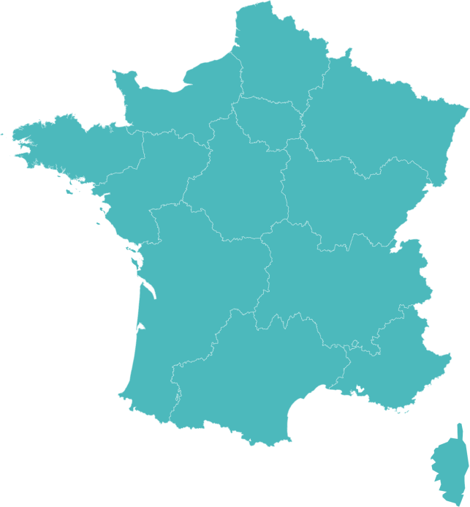
Les Communautés Professionnelles Territoriales de Santé
Les CPTS sont des dispositifs constitués à l’initiative des professionnels de santé d’un territoire pour :
Assurer une meilleure coordination de leur action ;
Participer à la structuration des parcours de santé
Elles sont composées de professionnels de santé du premier ou du second recours, d’acteurs médicaux sociaux et sociaux, d’établissements de santé sur un même territoire.
Ce territoire (20 000 à 100 000 habitants environ) est défini par les professionnels de santé eux-mêmes dans leur projet de santé. Les textes ne précisent pas les missions ni le fonctionnement des CPTS : une structure souple de coordination à la main des professionnels d’un territoire.
Les CPTS permettent une coordination territoriale (autour de l’organisation des soins et des parcours de patients) mais n’a pas pour objet la coordination clinique (autour du patient), contrairement aux MSP, CDS ou ESP.
19
6
21
34
4
12
20
29
3
17
14
20
13
1
3
280 projets de CPTS à des degrés de maturité divers, couvrant des domaines d’intervention variés selon les ambitions des équipes et le type de territoire.

Slide 5
Un financement pérenne en contrepartie de l’exercice de certaines missions
Une négociation s’est ouverte en janvier entre l’Assurance maladie et l’ensemble des représentants des professions de santé pour définir un cadre de financement pérenne des CPTS. Celui-ci est en cours de finalisation et devrait être opérationnel sans délai, c’est-à-dire dès l’automne.
La philosophie du projet d’accord sera de laisser une importante autonomie au niveau des territoires, l’accord national se bornant à poser un cadre global : catégorie de missions et niveau de financement. Le contenu précis des missions, le mode de fonctionnement, sera défini par chaque CPTS en lien avec ses financeurs.
Les CPTS devraient bénéficier d’une rémunération-socle pour leur fonctionnement (ce qui leur permettra de se doter d’un coordinateur salarié et d’outils numériques partagés) ainsi que d’une rémunération par mission.
Les missions pressenties sont les suivantes – avec des calendriers de déploiement progressifs et variables selon les CPTS :
Une mission « Accès aux soins » : favoriser le recours au médecin traitant et organiser les soins non programmés
Une mission « Prévention »
Une mission « Coordination / Organisation des parcours des patients »
Des missions facultatives : Qualité et pertinence, accompagnement des professionnels de santé.

Slide 6
LA MESURE « 400 médecins »
Une annonce forte de « Ma Santé 2022 », destinée à apporter de premières réponses rapides aux territoires les plus touchés par la désertification médicale.
Le Président de la République a annoncé lors de son discours sur la STSS le déploiement dès 2019 de « 400 postes supplémentaires de médecins généralistes à exercice partagé ville / hôpital, (…) envoyés dans les territoires prioritaires, salariés par le centre hospitalier de proximité ou un centre de santé pour y proposer des consultations. »
Cet engagement a été concrétisé par le biais de deux dispositifs distincts et complémentaires :
Volet 1 : déploiement de postes supplémentaires d’assistants à temps partagé ville / hôpital en médecine générale
→ Un levier pour favoriser la mixité d’exercice et améliorer concrètement le lien ville / hôpital, accroître l’attractivité de l’exercice ambulatoire en zone sous-dense, et enrichir les actuels dispositifs offerts en sortie d’études pour la médecine générale.
Volet 2 : soutien à la création de postes salariés dans les zones sous-denses.
→ Ce volet consiste à soutenir la création de postes de médecins généralistes salariés par des acteurs institutionnels tels que des collectivités locales, des gestionnaires associatifs ou mutualistes, voire des établissements de santé. Un nouveau levier, complémentaire aux actions déjà entreprises en région, pour parvenir à doubler les structures d’exercice coordonné d’ici la fin du quinquennat.
1
2

